Slide 1


Pieksämäen vesienhoitoryhmä (11.3.2025)
Pieksämäen vesienhoitoryhmän kokous
Kanttila
Lasse Hämäläinen

Slide 2
Asialista
Kokouksen avaus ja järjestäytyminen
Edellisen kokouksen pöytäkirja
Vesienhoidon tilannekatsaus
Vesienhoitohankkeet ja rahoitushaut
Lintuvesikunnostukset
Patohankkeet
Muut asiat
  ACWA LIFE-valmistelu
  Kyyveden valuma-aluetalkkari
  Metsätaloudelle herkät vedet -aineiston julkaisu 27.3.
  Esvesienhoito-sivusto uudistuu
Seuraava kokous
Kokouksen päättäminen

Slide 3
Vesienhoidon tilannekatsaus

Slide 4
Vesienhoidon tilannekatsaus
2024
Kuulemispalautteen kokoaminen
Pintavesien tyypittelyn tarkistus
Suunnitteluoppaiden päivittäminen, mm. luokitteluoppaat
Paineiden (pintavedet) ja riskien (pohjavedet) arviointi käynnistyy
3. vesienhoitokauden toimenpiteiden toteutuksen väliarvio
Toimenpiteiden suunnittelun kehittäminen ja ohjeistus, sidosryhmätyöpajat
Aluehallinnon uudistus
2025
Vesien tilan ja paineiden arviointi valmistuu
Toimenpiteiden suunnittelun ohjeistus ja tietojärjestelmät
Toimenpiteiden suunnittelu alkaa
Aluehallinnon uudistus
2026
Toiminta uusissa organisaatioissa (LVV, EVK)
Toimenpiteiden suunnittelu valmistuu
Vesienhoitosuunnitelma- ja toimenpideohjelmaehdotukset valmistuvat
Kuuleminen alkaa

Slide 5
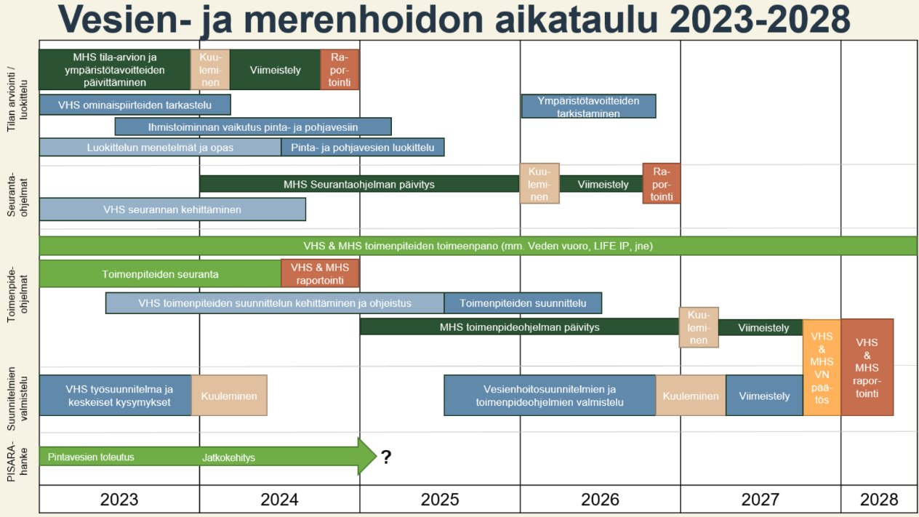

Slide 6
Pintavesien luokittelu
Luokitteluprosessi on käynnistynyt paineiden ja HyMo-tilan arvioinnilla ja parhaillaan käynnistellään jokien ekologisen tilan luokittelua
One-out, all-out –periaate luokittelussa (OoAo)
  Yleisen VPD:n EU-tulkinnan mukaan ekologisen tilan luokka tulee määräytyä heikoimmassa tilassa olevan laatutekijän mukaan
  Vuoden 2015 EU:n tuomioistuimen Weser-tuomion (C-461/13) myötä yksittäisten hankkeiden lupaharkinnassa heikentämiskieltoa tulee arvioida laatutekijöittäin.
  Oikeusasteissa yksittäisen laatutekijän merkitys on noussut vesimuodostuman tilan kokonaisarviota merkittävämmäksi (Belinskij ym. 2018) ja tämän takia vesienhoidon ympäristötavoitteet on viime vuosina huomioitu enenevässä määrin kansallisissa oikeus- ja ratkaisukäytännöissä
Seuranta-aineiston lisäksi käytettävissä on mallinnuksella ja kaukokartoituksella tuotettua aineistoa
Notes:
Kaukokartoituksesta kasviplanktonin luokituksen tueksi on saatavilla mm. satelliittihavaintoihin (EO) perustuvaa a-klorofyllidataa. Järviltä on neljännellä vesienhoitokaudella käytössä ilmakuvatulkintaan perustuvaa vesikasvillisuuden runsautta (umpeenkasvun astetta) kuvaavaa aineistoa. Vesistömallijärjestelmän (Huttunen ym. 2015) vedenlaatuosion (VEMALA) avulla tehdään koko Suomen kattava kuormituslaskenta kokonaistypelle, -fosforille ja kiintoainekselle sekä vedenlaatuennuste
järvien ja jokien kokonaisfosforille, -typelle ja kiintoainekselle sekä järvien a-klorofyllille. Mallinnettua vedenlaatutietoa voidaan käyttää taustatietona arvioidun fysikaalis-kemiallisen tilan luokittelun erityisesti niissä vesimuodostumissa, joista havaintoaineistot puuttuvat tai ovat vähäisiä.

Slide 7
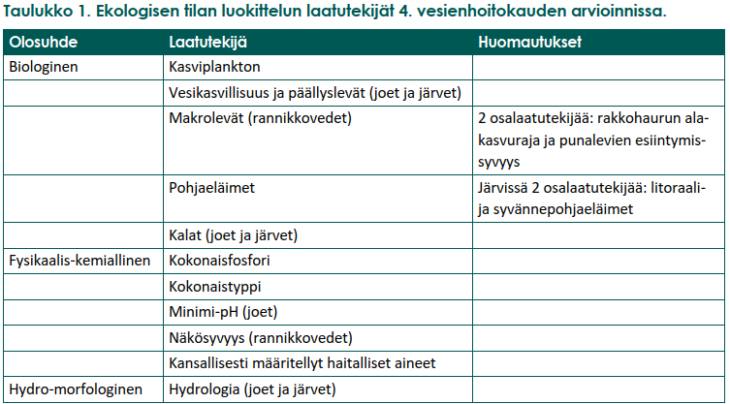
Luokittelu heikoimman laatutekijän perusteella tullee muuttamaan monen vesimuodostuman tilan nykyistä huonompaan
Luokittelussa arvioidaan myös tilan muutosperuste
  oikea muutos
  luokituskriteerimuutos
  tyyppimuutos
  menetelmällinen muutos (OoAo)

Slide 8
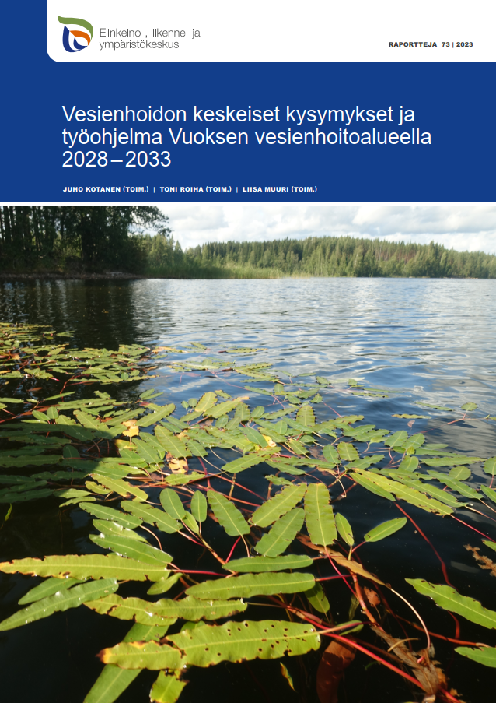

Yleistä vesienhoidon suunnittelusta
Vesienhoitoa suunnitellaan ja toteutetaan kuuden vuoden jaksoissa
3. vesienhoitokauden (2022-2027) vesienhoitosuunnitelmat ja toimenpideohjelmat voimassa ja toimeenpano käynnissä
  Asiakirjat internetissä
    Asiakirjoissa mm. pinta- ja pohjavesien tila, tilatavoitteet, suunnitellut toimenpiteet
    Kaikki toimenpideohjelmat löytyvät sähköisinä versioina myös osoitteesta: www.etpo.fi
  Vesienhoidon karttapalvelu antaa tietoa vesien tilasta ja siihen vaikuttavista toiminnoista (mm. pinta- ja pohjavesien luokitus).
4. vesienhoitokauden suunnittelu käynnissä
  Vuoksen vesienhoitoalue (Kuulemisasiakirjat)
  Kymijoen-Suomenlahden vesienhoitoalue (Kuulemisasiakirjat)

Slide 9
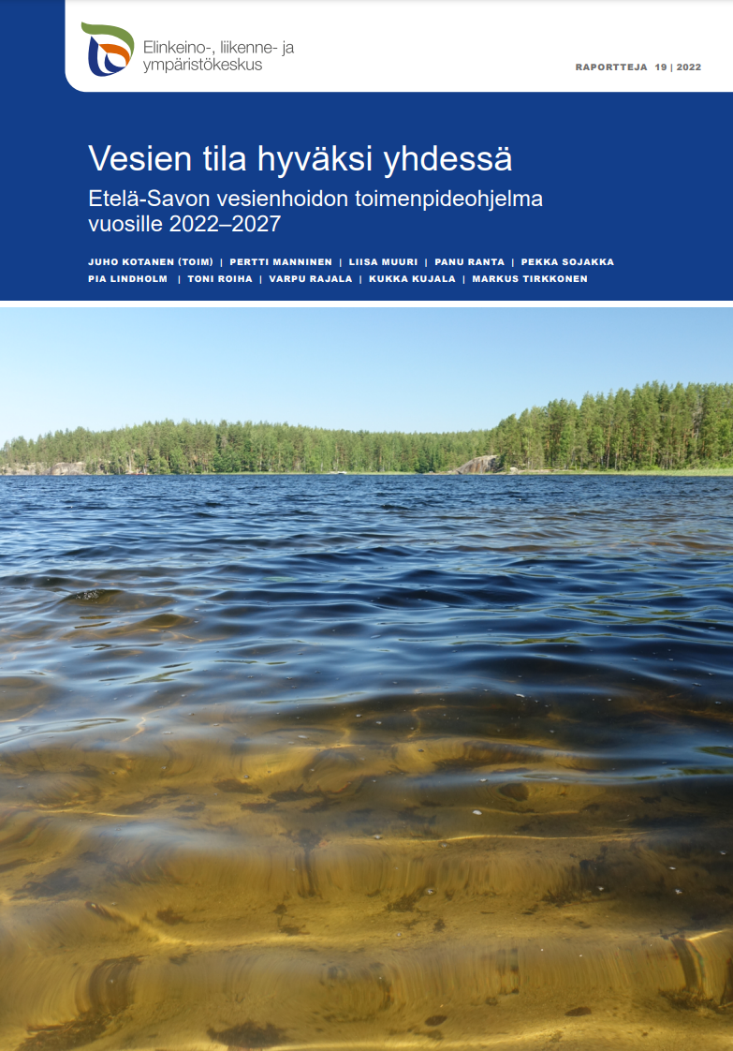


Vesienhoidon toimenpideohjelma
Etelä-Savon vesienhoidon toimenpideohjelma vuosille 2022-2027 internetissä
Katso myös eTPO.fi
Vesienhoidon yleissuunnitelma Kyyvesi-Pieksämäki ja Virtasalmi-Joroinen kalatalousalueelle
Kyyvesi-Pieksämäki kalatalousalue (2021) (pdf)
Virtasalmi-Joroinen kalatalousalue (2021) (pdf)
Osa-alueiden kuormitusselvityksiä ja suunnitelmia
Niskajärven kuormitusselvitys (2017) (pdf)
Pieksänjärven ainetasetutkimus vuosina 2014-2015 (2016) (pdf)
Heiniö –järven kunnostuksen esiselvitys (2021) (pdf)
Iso-Nivujärven kunnostussuunnitelma (2024) (pdf)
Pyhitty (Näytteenottoa tehty 2023-2024, selvitys mahdollisesti osana ACWA LIFE-hanketta)
Kangasjärven sedimenttiselvitys (2024) (pdf)

Slide 10
Vesienhoitohankkeet ja rahoitushaut

Slide 11
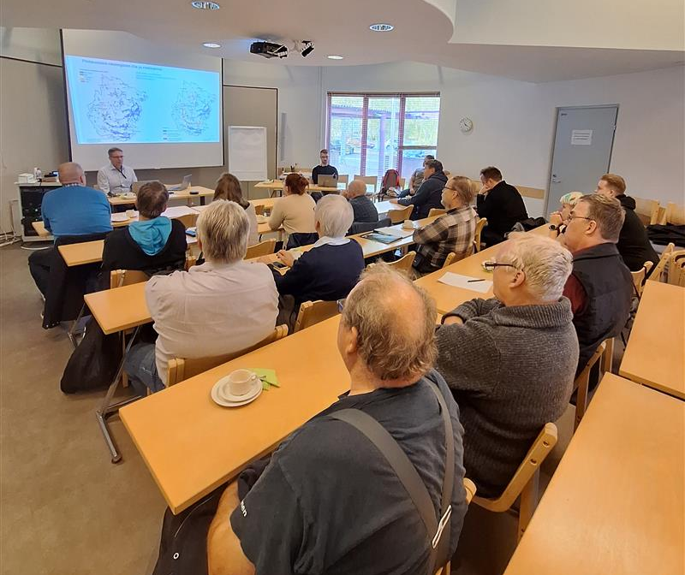
Vesienhoidon infotilaisuudet
Kaksi infotilaisuutta syksyllä alustavasti Mikkelissä ja Sulkavalla
  Ajankohta ja paikka varmistuu kesän aikana
Aiheina rahoitusmahdollisuudet ja vesienhoitomenetelmät
Viime vuonna osallistujia yhteensä 49 kpl (34 läsnä, 15 etänä)
Esille nousseet Pieksämäen aluetta koskevat asiat
  Heiniö
    Avustushakemus hoitokalastushankkeelle vuodelle 2025
    Mahdollinen opinnäytetyö kuormituksesta
    Maanomistajayhteistyö

Slide 12
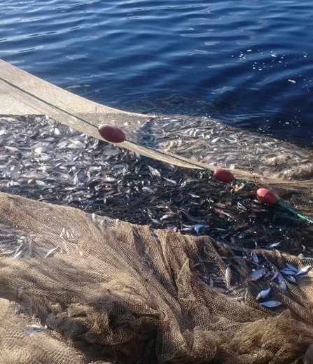
Päättyneet kunnostushankkeet
  Ahvenlammen ja Hiidenlammen hoitokalastus - ESAELY/1357/2022
    Hanke alitoteutui, 2000 € avustuksesta käytettiin vain 91,15 €.
  Vehkalammen ja Uuhilammen laskeutuskosteikoiden rakentamisen 1. vaihe - ESAELY/1471/2021
    Hanke ei toteutunut.
  Iso-Nivujärven kunnostussuunnitelma - ESAELY/1428/2021
    Suunnitelma valmistui vuonna 2024. Tällä hetkellä ei jatkotoimia tiedossa.

Slide 13
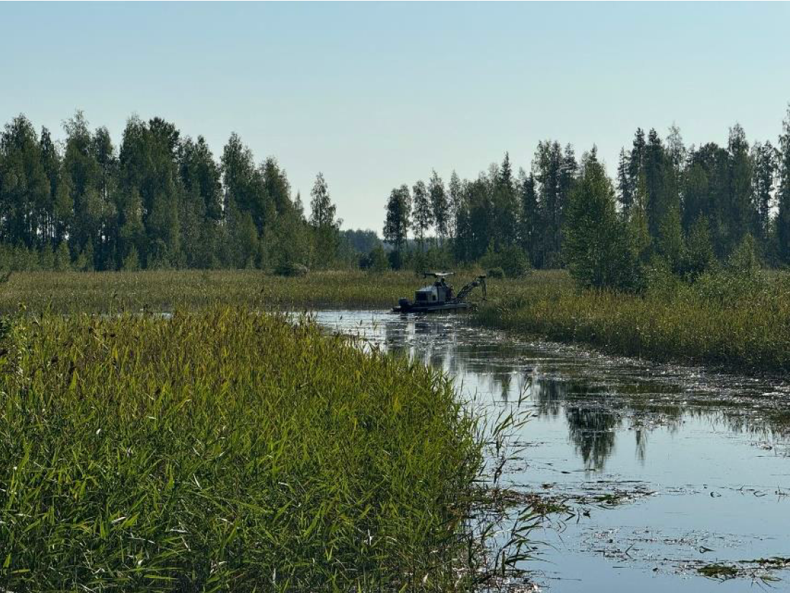
Käynnissä olevat kunnostushankkeet
  Pieksänjärven vesikasvien niitto - ESAELY/1474/2023
    Niittoa toteutettu kesällä 2024 ja sitä jatketaan kesällä 2025.
  Pieksämäen Naarajärven pohjavesialueen suojelusuunnitelman päivittäminen - ESAELY/1624/2023
    Vuonna 2010 laaditun pohjavesien suojelusuunnitelman päivittämistyö alkanut.
Notes:
-Kuinka neuvottelut seurakunnan kanssa edenneet?

Slide 14
2024 saapuneet avustushakemukset
  ESAELY/1452/2024 - Kyyveden vähempiarvoisen kalan pyynti
    Haettu avustus 66 000 €, toteutusaika 2025-2027, hakijana Kyyveden osakaskunta
  ESAELY/1679/2024 - Heiniön Hoitokalastus
    Haettu avustus 4000 €, toteutusaika 2025, hakijana Naakkima-Naarajärvi osakaskunta
  ESAELY/1634/2024 - Suontjärven hoitokalastus 2025
    Haettu avustus 800 €, toteutusaika 2025, hakijana Tihusniemi-Tossavala osakaskunta
  Pieksämäen Hiidenlammen ja Tuopunkankaan pohjavesialueiden suojelusuunnitelma - ESAELY/1601/2024
    Haettu avustus 12 500 €, toteutusaika 2025-2026, hakijana Pieksämäen kaupunki
Notes:
-Kuinka neuvottelut seurakunnan kanssa edenneet?

Slide 15
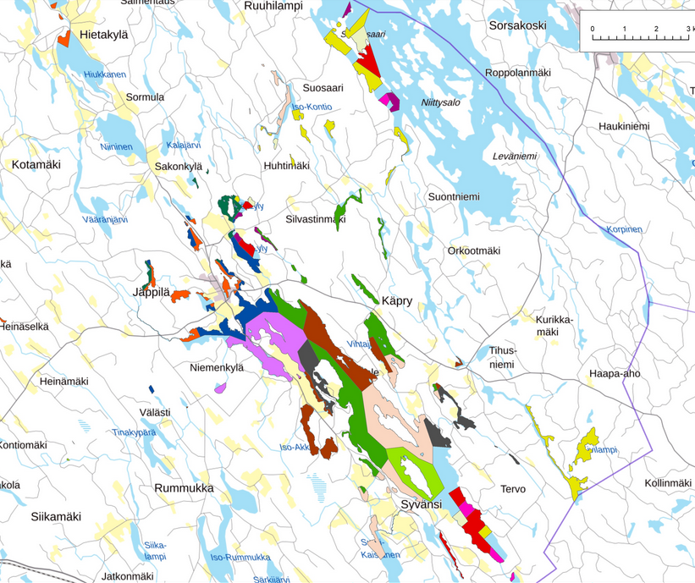
Muut vesistökunnostushankkeet
  Pieksänjärven hoitokalastus
    Hoitokalastusta toteutettu keväällä 2024. Saalis yhteensä 18 900 kg. Suurin osa saaliista lahnaa, vain vähän särkeä ja ahventa. Rysistä vapautettu tuhansittain alamittaista kuhaa.
    Kalastuksia jatketaan keväällä 2025.
  Pieksänjärven hapetus
    Hapetus osana Pieksämäen veden lupavelvoitteita.
  Syvänsin osakaskuntien yhdistyminen
    16 pientä osakaskuntaa, 2221 ha
    Uusi osakaskunta pääsiäisen jälkeen
  Pyhityn kuormitusselvitys
    Näytteenottoa ja virtaamamittauksia toteutettu suurimmissa tulo- ja laskuojissa.
    Raportti kirjattu toteutettavaksi mahdollisesti osana ACWA-life hanketta
Notes:
”Yhteenvetona voidaan todeta, että
-Pieksänjärven tila on heikentynyt 2000-luvun alusta alkaen ja vesistöä voidaan pitää erittäin rehevänä.
-Vesistön tilan parantamiseksi tulee tehdä toimenpiteitä.
-Pieksänjärven ilmastuksen osalta on esitetty, että hapetuksen lisäämistä ei tilanteesta huolimatta suositella, sillä vaikutus pohjanläheisen veden happitilanteeseen olisi hapetustehon lisäämiseen nähden pieni.
-Pieksänjärven tilan kohentamiseksi olisi suositeltavaa hoitokalastusten lisääminen, jolla on ollut aiemmin positiivinen vaikutus järven tilaan.
-Yksi vaihtoehto vaikuttaa Pieksänjärven tilaa olisi selvittää Vehka- ja Uuhilampien hapettaminen, jolla olisi ennalta arvioiden vaikutusta myös järven tilaan. Aluksi tulisi kartoittaa näiden lampien happi- ja ravinnetilannetta, ja tuloksista riippuen mahdollisesti suunnitella hapetus- tai ilmastuslaitteiden asentamista lampiin.
-Pieksänjärven ilmastuslaitteiden huolto on tärkeää ja ne tulee pitää toimintakuntoisina.”

Slide 16
Muut vesistökunnostushankkeet
  Metsätalouden luonnonhoitohankkeet (Metsäkeskus)
  Naarajärven valuma-alueen vesiensuojeluhankkeelle haetaan toteuttajaa toukokuun 2025 hankehaussa.
  Toteutuksessa ovat nyt Iso-Naakkiman ja Niskakoskenjoen vesiensuojeluhankkeet. Molempien vesiensuojeluhankkeiden toteuttaja on Veijo Kohvakka.
  Metsäkeskuksella resurssipula leikkauksista johtuen
  Suunniteltujen kohteiden toteutus, ei uusia kohteita
Notes:
Päivitä puhelimella missä tämän osalta mennään

Slide 17
Rahoitushaut vuonna 2025
Kaupunkivesien teemahaku 1.4.-19.6.2025
  Hule- ja vuotovesien aiheuttamat kustannusvaikutukset
  Rakennetuilta alueilta pohjavesiin kulkeutuvien haitallisten aineiden tunnistaminen ja riskinarviointi
  Jätevesien mikroepäpuhtauksien poiston soveltuminen PFAS-yhdisteiden poistoon ja vaikutukset mikrobilääkeresistenssiin
Harkinnanvarainen vesienhoidon avustushaku
  Tuttuun tapaan aluehallintouudistuksesta huolimatta loka-marraskuussa
  Painopiste valuma-alueella tapahtuviin toimenpiteisiin sekä vaikuttaviin yhteistyöhankkeisiin
METKA
  Jatkuva haku auki
  Maanomistaja voi hakea avustusta itse
  Käytettävissä 14 milj. Euroa, hakemuksia vähän
  Metsän ojituksista aiheutuneiden vahinkojen korjaamiseen

Slide 18
Lintuvesikunnostukset

Slide 19
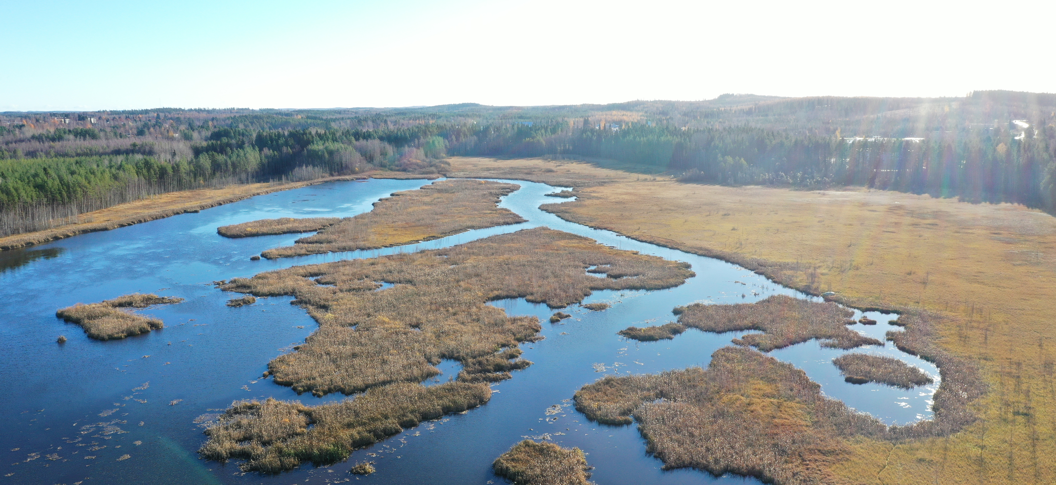
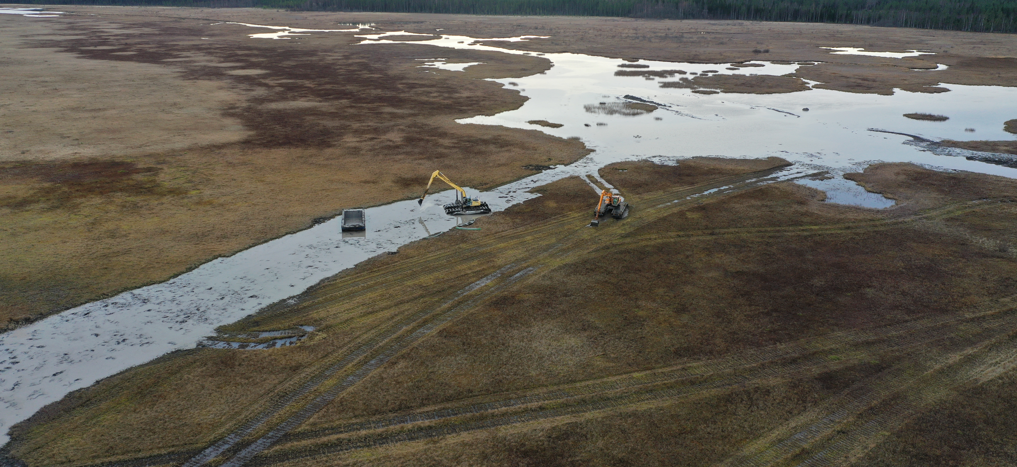
Lintuvesikunnostukset
Pieksänjärven valuma-alueella:
Vehkalammen ruoppaus (ISAVI/9775/2022).
  Vesilain mukainen ruoppauslupa myönnetty 15.5.2023 (Hakijana: Etelä-Savon ELY-keskus)
  Työt saatettu loppuun lokakuussa 2024.
Kirkko-Surnuin kunnostusruoppaus (ISAVI/9883/2022)
  Vesilain mukainen ruoppauslupa myönnetty 27.4.2023 (Hakijana: Etelä-Savon ELY-keskus)
  Ruoppaukset aloitettiin syksyllä 2024. Suunnitelmissa on havaittu puutteita ja lupaa päivitetään parhaillaan. Töitä jatketaan syksyllä 2025.

Slide 20
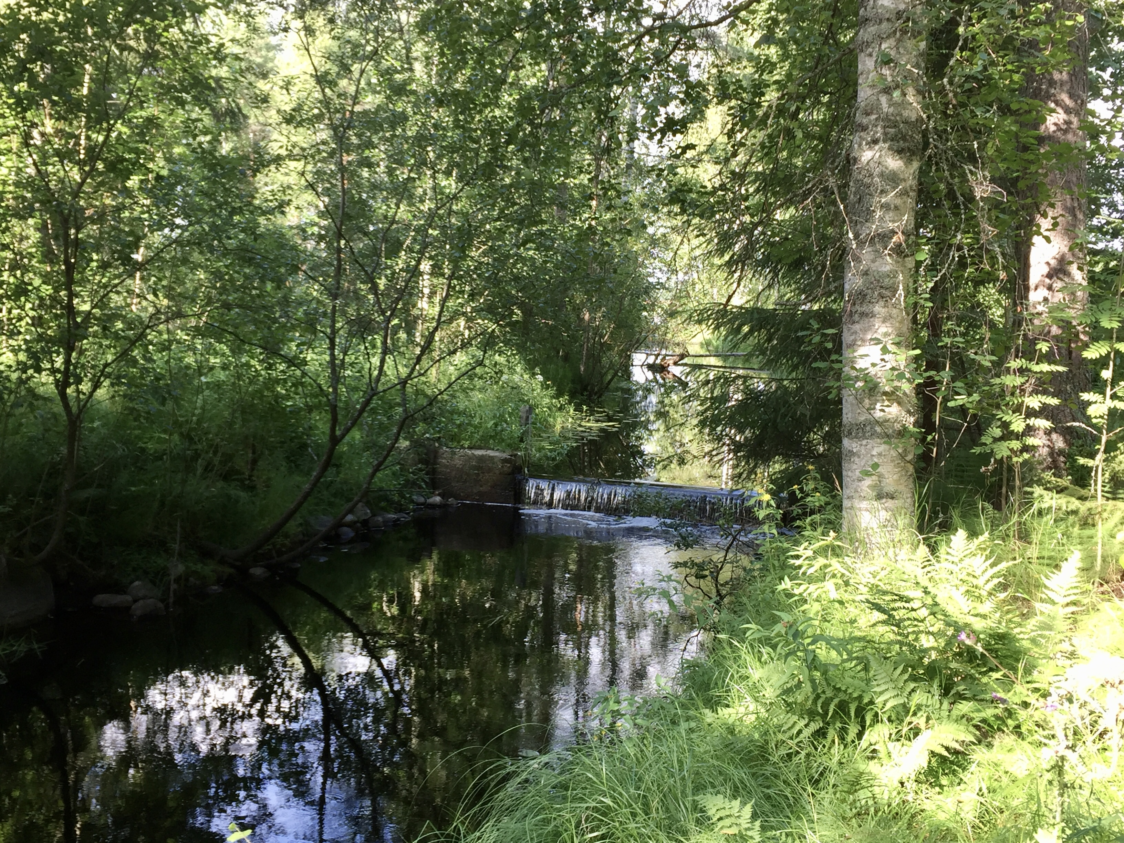
Lintuvesikunnostukset
Tuomiojärvi (Haapakoski)
Pohjapadon rakennus-urakan kilpailutus käynnistetään keväällä 2025 ja vanha pato puretaan ja uusi pato rakennetaan syksyllä 2025.

Slide 21
Patohankkeet

Slide 22
Ruokojärven pohjapato
Tarkoitus edistää vesitaloushankkeena (ELY:n avustus)
Palaveri Vedenjakajan osakaskunnan kanssa tulossa

Slide 23
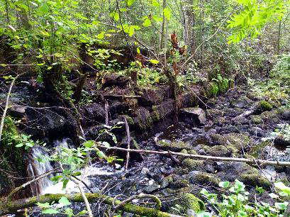
Patohankkeet
Virmasjoen myllypadot, Virtasalmi-Joroinen kalatalousalue
  Suunnitelma patojen poistamisesta valmistunut 10/2022
  Edistetään ACWA LIFE -hankkeen kautta, mikäli hanke saa rahoitusta
Längelmäenjoen padot, Virtasalmi-Joroinen kalatalousalue
  Suunnitelma patojen poistamisesta valmistunut 10/2022
  Hanke ei ole edennyt
Virmasjoen pato

Slide 24
Pieksänjärven säännöstelypato
Yleissuunnitelma Pieksänjärven säännöstelypadon korvaamisesta pohjapadolla valmistunut 8/2023
Vesitalouslupahakemus jätetty AVI:lle viime kesänä
  Toivotaan, että lupa tulisi kevään aikana
Toiveissa olisi, että työhön päästäisiin syksyllä

Slide 25
Muut ajankohtaiset

Slide 26
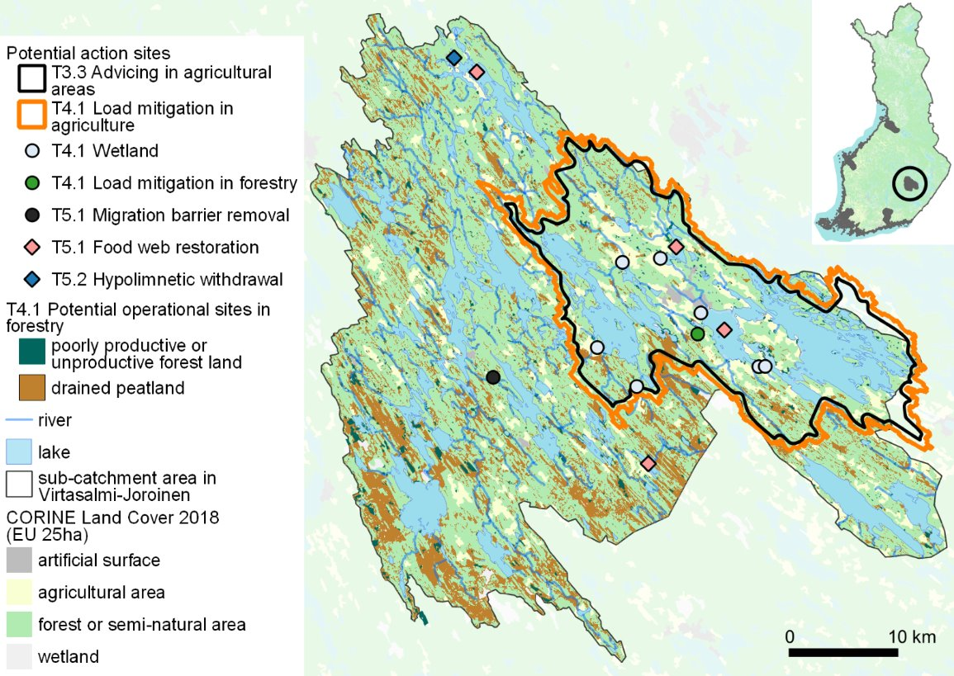
ACWA LIFE-hanke
Alkuperäinen hankehakemus hylättiin kesäkuussa 2024
Uusi hakemus 2-vaiheiseen hakuun syyskuussa 2024
  Viimeistelty hakemus maaliskuussa 2025
  Päätös kesäkuussa 2025
Hankeaika 2026-2033, kokonaisbudjetti 27,6 milj. €

Slide 27
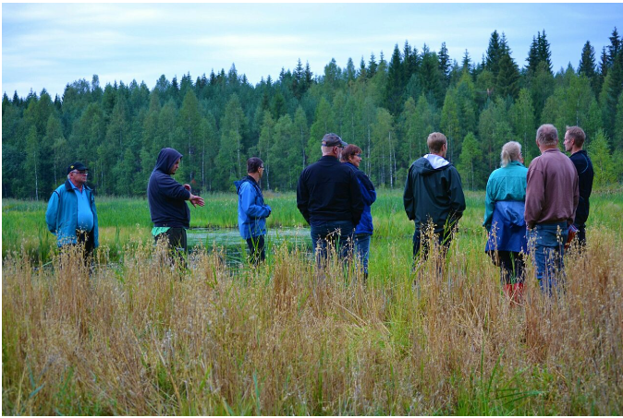
Kyyveden valuma-aluetalkkarihanke
Hanke päättynyt 31.12.2024
  Yksi rakenne toteutettiin Hirsikankaansuolle
  Variskankaansuon kohteen suunnitelma jäi aikataulun takia toteuttamatta
Loppuraportti (2024)
Lietjärven laskujoen kaksitasouomahankkeelle myönteinen rahoituspäätös EU:n maaseuturahaston Yleishyödylliset ympäristö- ja ilmastoinvestoinnit – hausta
  Avustus yli 200 000 €, hakijana uudelleenaktivoitu ojitusyhteisö
Jatkohankkeelle pyritään järjestämään rahoitusta
  ProAgria selvittää mahdollisuuksia
Kuva: ProAgria ProAgria | Kyyveden valuma-aluetalkkari

Slide 28
Metsätaloudelle herkät vesistöt
Aineisto on saatavilla Syken WMS- ja WFS-rajapintojen kautta sekä latauspakettina Syken Avoin tieto-sivuilta 27.3. Aineisto pyritään saamaan myös Paikkatietoikkunaan huhti-toukokuun aikana.
Aineiston sisällöstä ja käytöstä järjestetään info hallinnon ulkopuolisille 7.4. Liity kokoukseen nyt
Aineisto laadittu ELY-keskusten ja Syken yhteistyönä
  tarkoituksena on auttaa huomioimaan metsätaloudelle herkät vesistöt jo siinä vaiheessa, kun metsänhoidon toimenpiteitä ryhdytään suunnittelemaa
  Aineisto on suunnattu viranomaisten, metsänomistajien, metsänhoidon toimijoiden käyttöön
  Aineiston laadinta kirjattiin yhdeksi metsätalouden vesiensuojelun ohjauskeinoksi vesienhoitosuunnitelmissa v. 2022–2027.

Slide 29
Aineistossa tunnistettu puro, joki, lampi tai järvi on todennäköisesti herkkä sellaisille metsätaloustoimille, joilla on vaikutusta vesistöön esimerkiksi kiintoaine-, humus- tai ravinnekuormituksen kautta tai jotka muuttavat uoman varjostusta ja suojavyöhykkeen ominaisuuksia.
  uudis- tai kunnostusojitus
  uudistushakkuut ja niiden yhteydessä tehtävät voimaperäiset maanmuokkaukset (esim. ojitusmätästys)
  rantapuuston käsittely uudistushakkuun tai harvennushakkuun yhteydessä
  uomien ylitykset.
Metsätalouden vesiensuojelusta tulee huolehtia kaikkialla, mutta herkillä vesillä vaikutukset voivat olla muita vesistöjä suurempia.
Metsätaloustoimenpiteitä suunnitellessa tulee arvioida, minkälaisia vaikutuksia vesistöihin aiheutuu ja valita riittävän tehokkaat vesiensuojelutoimenpiteet kohdekohtaisesti.
Aineistolla ei ole suoria oikeusvaikutuksia, vaan sen tarkoitus on toimia herätteenä huomioimaan kuormitukselle herkät vesistöt.

Slide 30
Esvesienhoito-sivusto uudistuu
Jatkossa https://esvesienhoito.fi/
Sivustolle luodaan kokonaan uusi ilme
Toteuttajaksi on valittu Verkkoverstas
Julkaistaan tänä keväänä
Jatkossakin kokousmuistiot ja raportit tallennetaan sinne
Etelä-Savon vesienhoitoverkoston kotisivu
Palveluntuottajat voivat ilmoittaa omista palveluistaan sivustolla

Slide 31
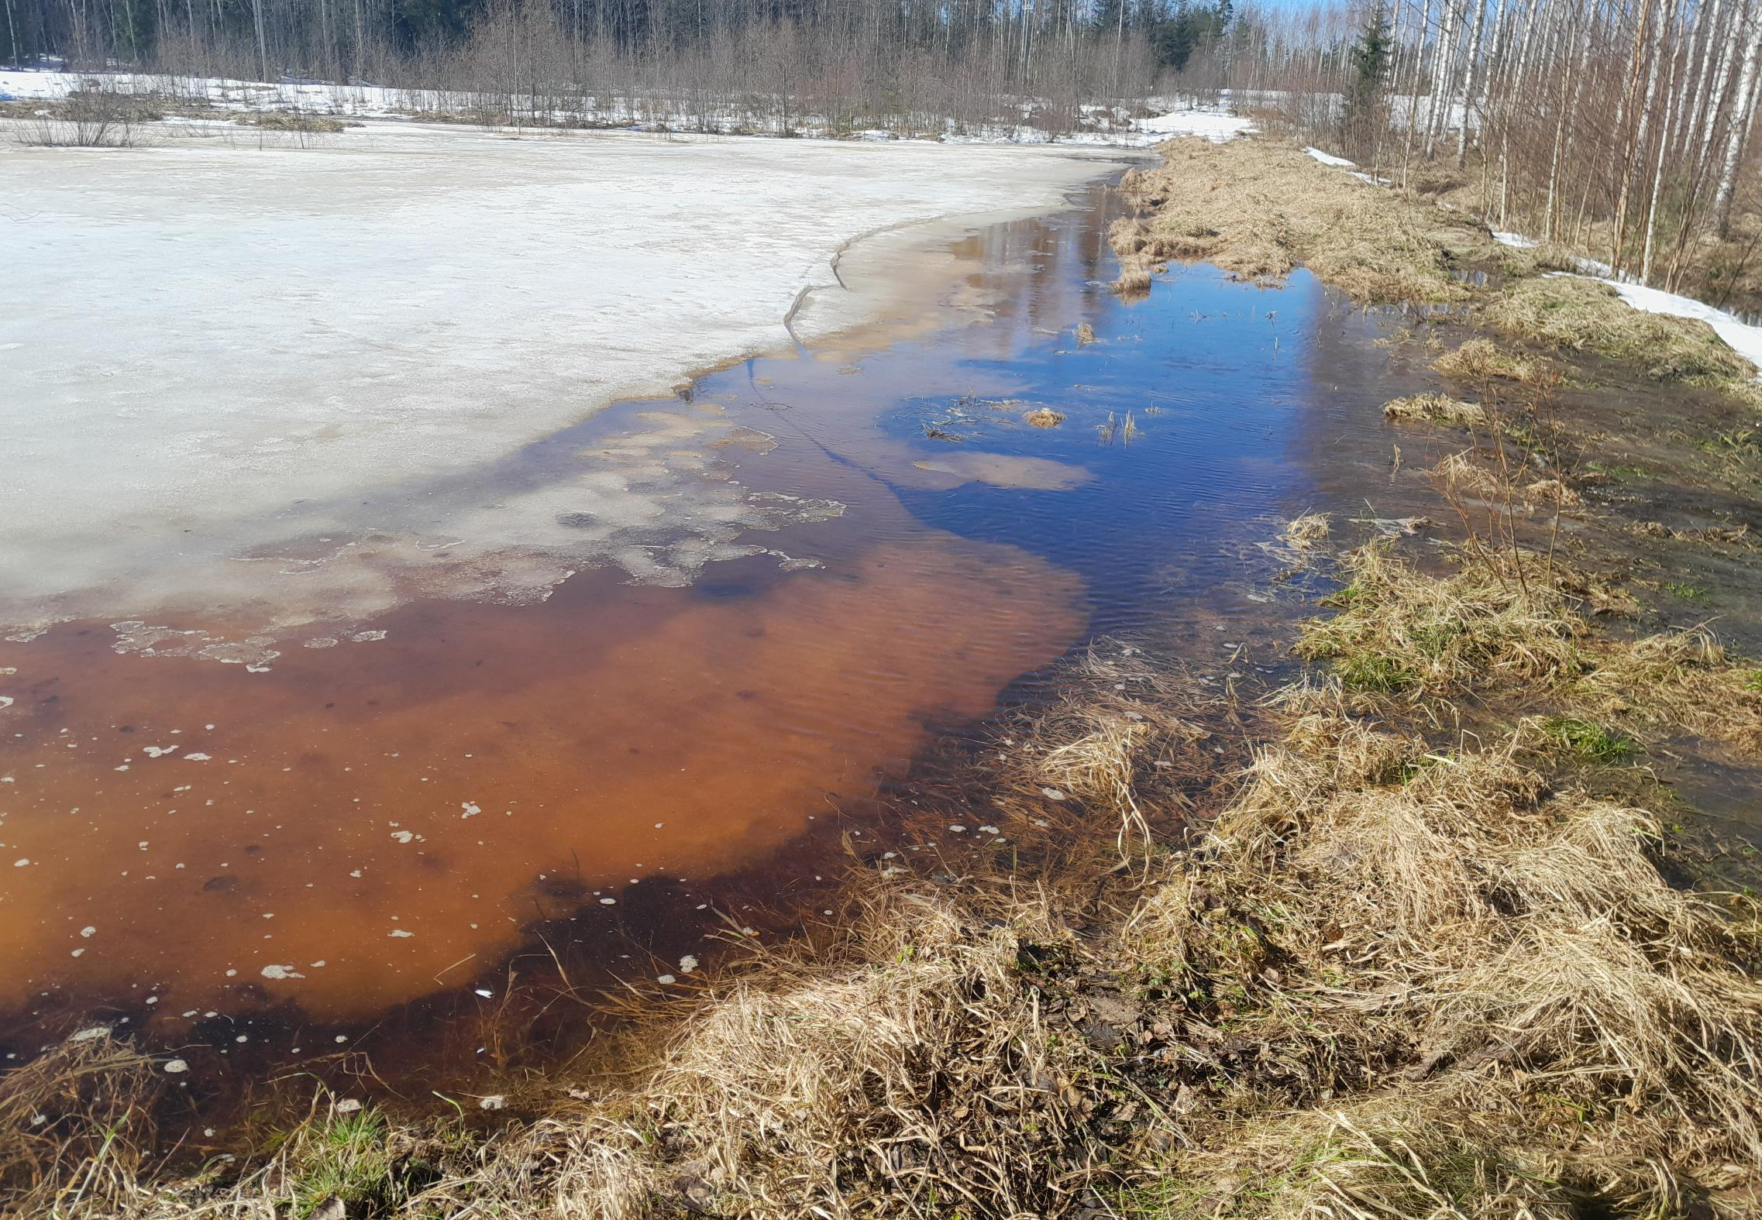
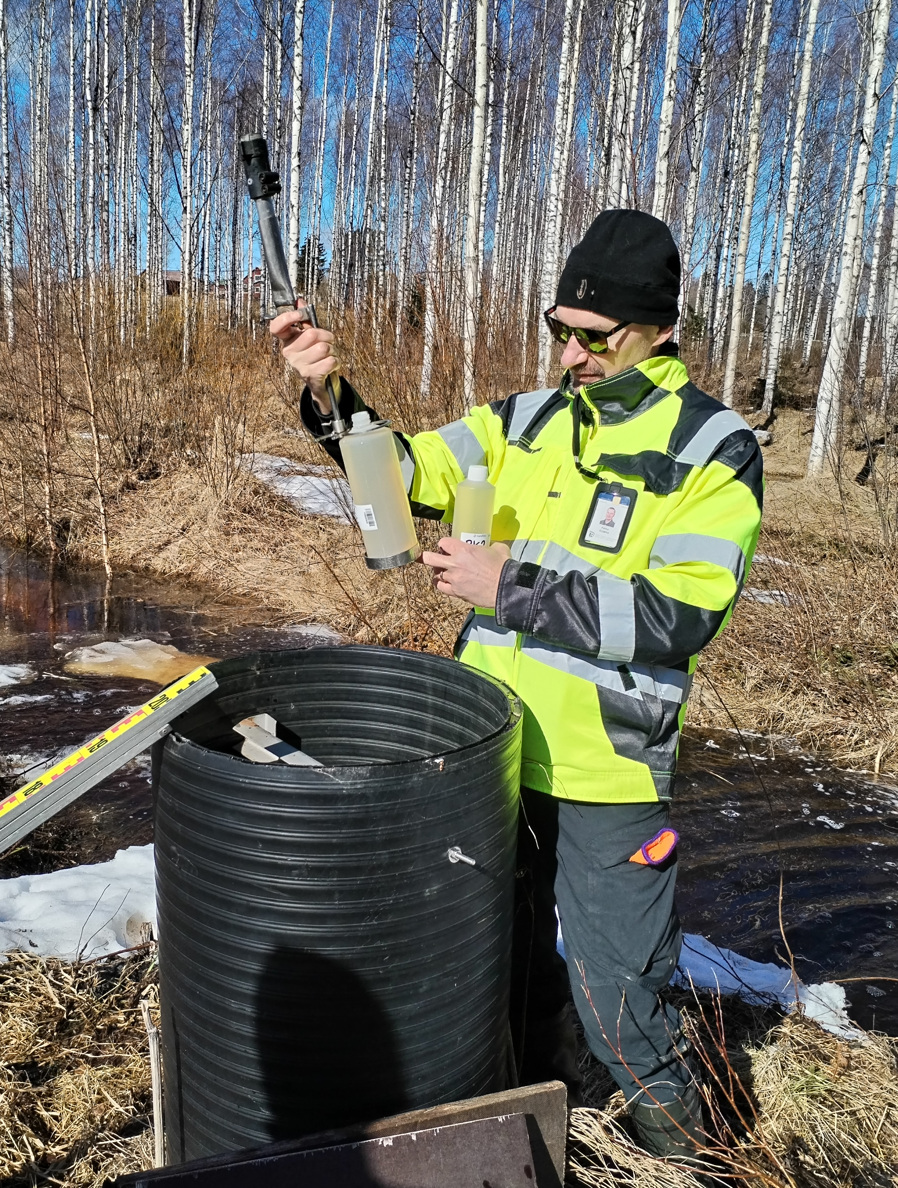
Muut ajankohtaiset asiat
  Pyhityn kosteikko (ETI-kosteikko)
      Haitankärsijät kokeneet kosteikon pilaavan Pyhityn Hovinlahtea
      ELY –keskuksella Pyhityn kuormitusselvitys tekeillä
  Heiniön opinnäytetyö
    Suunniteltu vuodelle 2024-2025
    Xamkin ympäristötekniikan insinööri
    Kaksi näytteenottoa syksyllä 2024
Notes:
Rutakonjoen hanke toteutettu
Niskajoen hanke on ollut hankehaussa. Toteuttaja valitta kesä 2024.
Iso-Naakkima. Maansiirto Kohvakka.
Suunnittelu alkanut Nylälänjoki-Naarajoki.

Slide 32
Muuta?
Seuraava kokous: xx.xx.2025 klo

